Slide 1
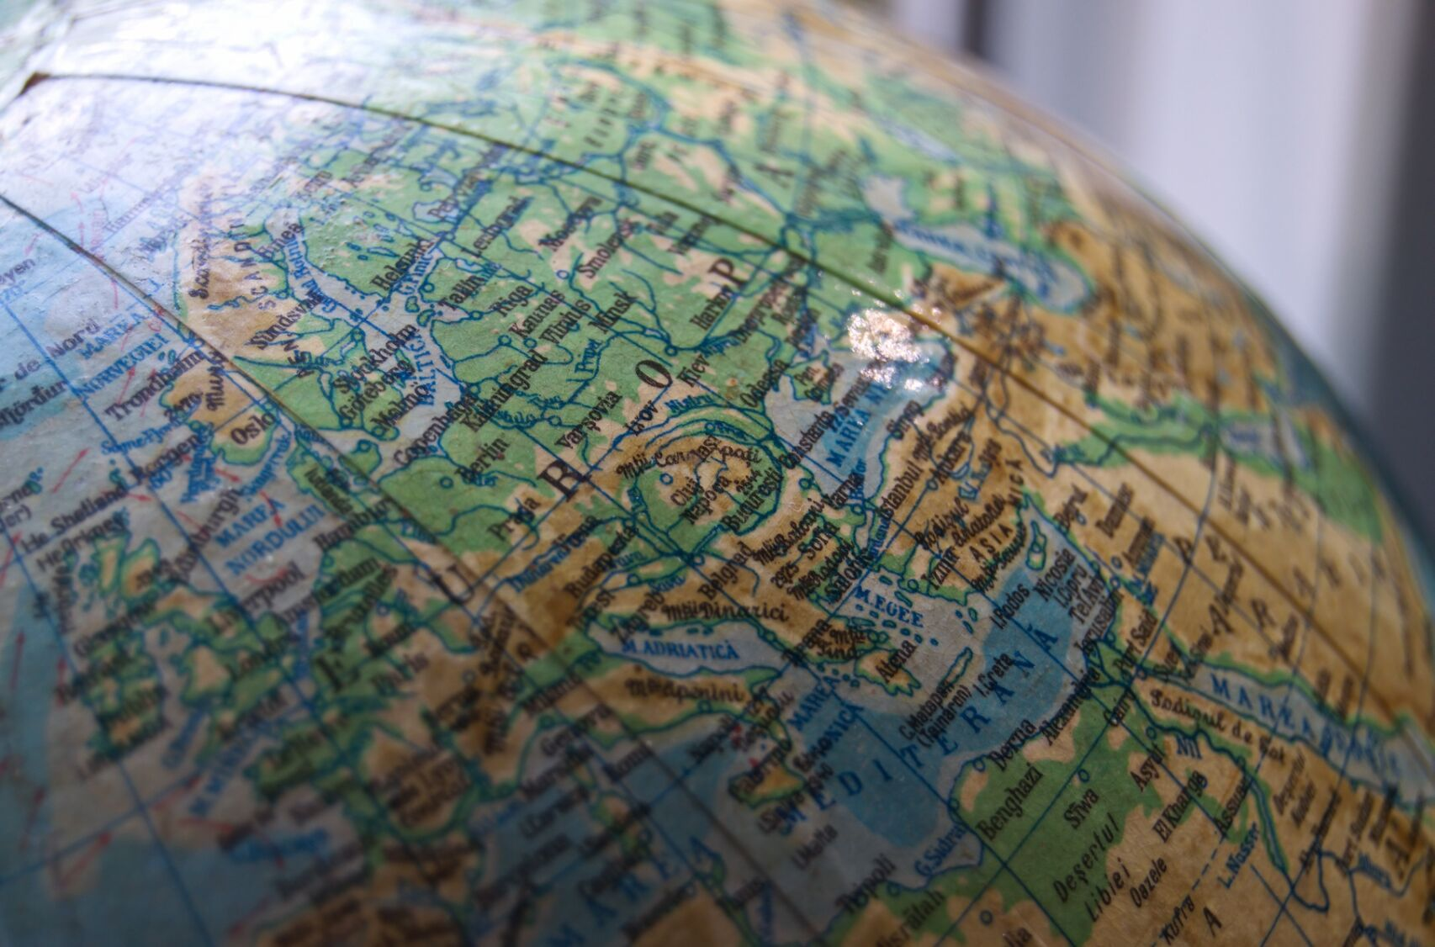
Геополітичний контроль та геополітична експансія як категорії геополітики
к.політ.н. Лепська Н.В.

Slide 2
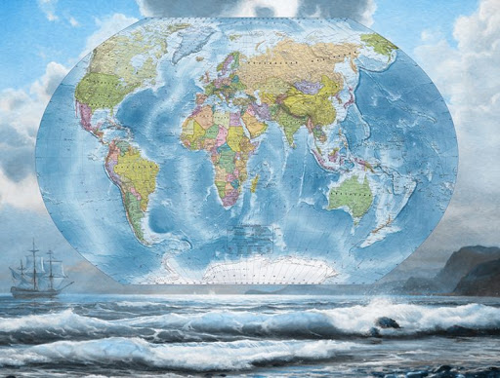
ПЛАН
1.Геополітичні лінії в просторовій структурі світоустрою та специфіка кордонів в сучасній геополітиці
3. Феномен фронтиру
4. Сутність категорії геополітичного контролю
5. Геополітична експансія в теорії і практиці геополітики

Slide 3
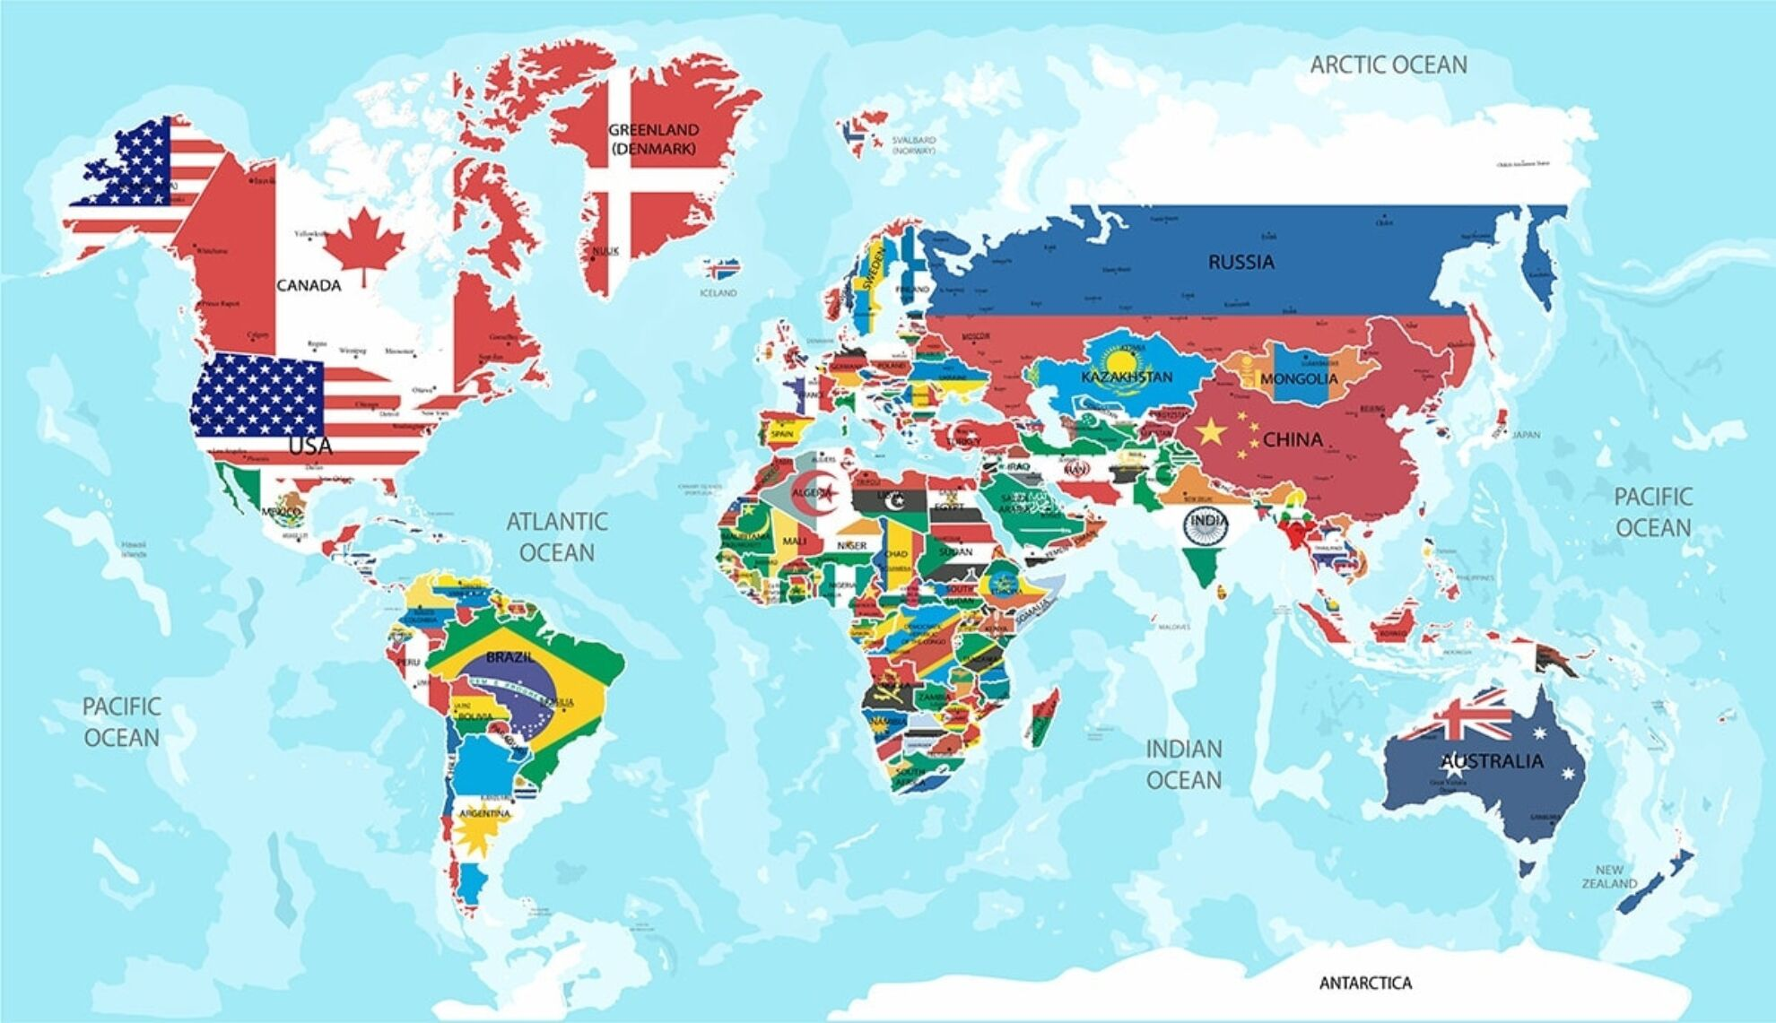
ГЕОПОЛІТИЧНІ ЛІНІЇ – первинні елементи з'єднання світового геополітичного простору, що проявляють та впорядковують систему силової взаємодії між державами та їх союзами

Slide 4
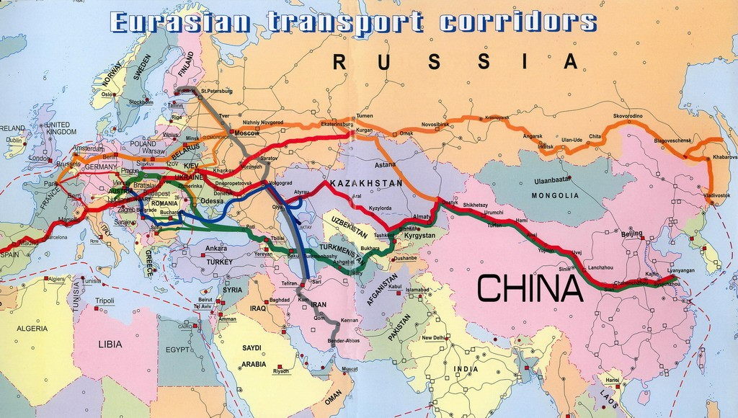
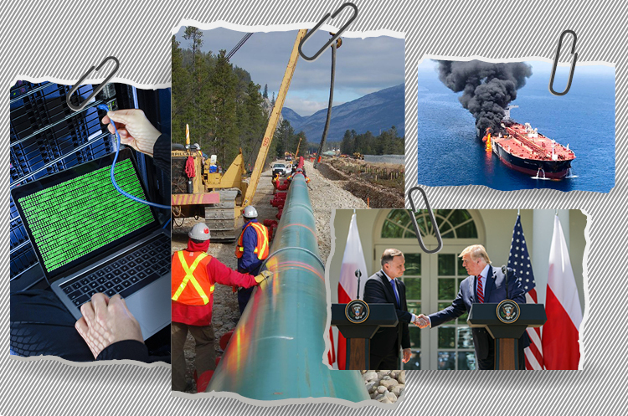
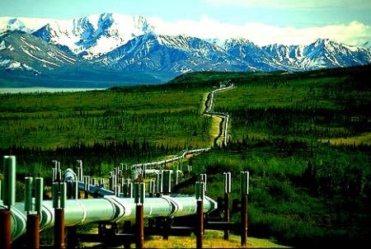
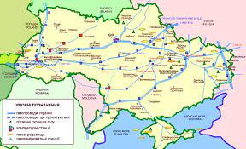
Геополітичні лінії -структуроутворні елементи геопростору
-це «стратегічні коридори», що об'єднують сухопутні, морські та повітряні комунікації
-це лінії найбільш важливих напрямків вантажопотоків та шляхів транспортування сировини (наприклад, нафти)
!!! Геополітичні лінії завжди були і є сьогодні об'єктом відкритої або ж прихованої боротьби провідних держав світу

Slide 5
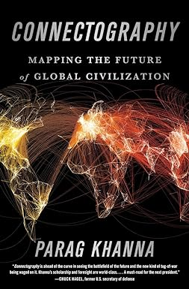
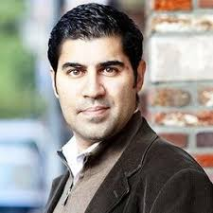
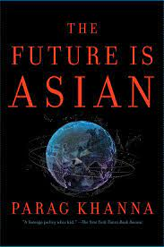
ПАРАГ ХАННА :
«Один з найвідоміших висловів про те, що «географія – це доля», застарілий. Він спростовує багатовікові аргументи про те, як кліматичні та культурні особливості спричиняють занепад певних спільнот, або як маленькі країни назавжди опиняються в пастці та пригнобленні великими державами. Завдяки світовій транспортній системі, зв'язку та енергетичній інфраструктурі — автомагістралям, залізницям, аеропортам, трубопроводам, електромережам, інтернет-кабелям тощо — майбутнє створило новий вислів: «Об'єднувати людей — це доля».
ПАРАГ ХАННА
(нар. 1977)

Slide 6
«Якщо ми подивимося на світ через призму цих комунікацій, то зможемо побачити нові шляхи самоорганізації людини як виду. Глобальна інфраструктура перетворює нашу світову систему з розподілення на зв'язки та від націй до вузлових точок. Інфраструктура схожа на нервову систему, що з'єднує всі частини планетарного тіла, а столиці та індекси – як клітини крові. Множинні комунікації створюють світ за межами національних кордонів; створюють глобальну спільноту, яка є більшою, ніж сума її частин. У міру того, як світ еволюціонує від вертикально інтегрованих імперій до горизонтально взаємозалежних держав, він перетворюється на глобальну мережеву цивілізацію, чия карта комунікацій замінить традиційні атласи національних кордонів. Кожна континентальна зона вже стає єдиним мегарегіоном (Північна Америка, Південна Америка, Європа, Африка, Аравія, Південна Азія, Східна Азія) з все більш вільною торгівлею, а також потужною системою зв'язку між процвітаючими містами-державами.
Взаємопов'язаність – це не що інше, як наш шлях до загального спасіння.
Водночас, комунікаційні карти краще відображають геополітичну динаміку між наддержавами, містами-державами, компаніями без громадянства та віртуальними спільнотами всіх видів у їхній боротьбі за ресурси, ринки збуту та популярність. Ми вступаємо в епоху, в якій міста матимуть більше значення, ніж держави, а ланцюжки поставок стануть важливішим джерелом сили, ніж військова міць, головним завданням якої буде захист ланцюжків поставок, а не кордонів.
Конкурентні комунікації – це гонка озброєнь XXI століття»

Slide 7
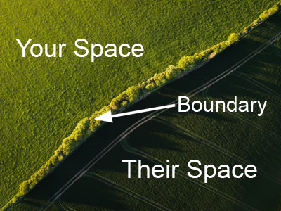
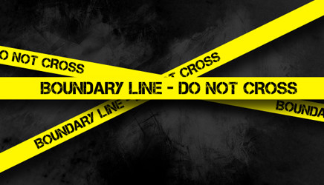

Кордон
Традиційно - це:
лінія, географічні контури певної території
демаркація «свій – чужий», - закріплення образу «іншого»
потенційно сприймається як загроза цілісності
лінія, що окреслює політичні межі суверенності держави
Варіанти кордонів:
-географічні сухопутні, морські, повітряні, підземні
- природні і штучні
-державні
-адміністративні
-національні
-етнічні
-ментальні
-символічні
-культурні
…
Наука про кордони – лімологія – має міждисциплінарний характер

Slide 8
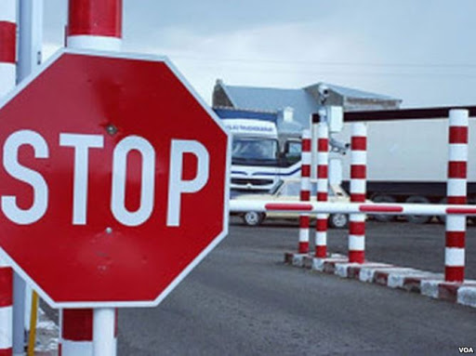
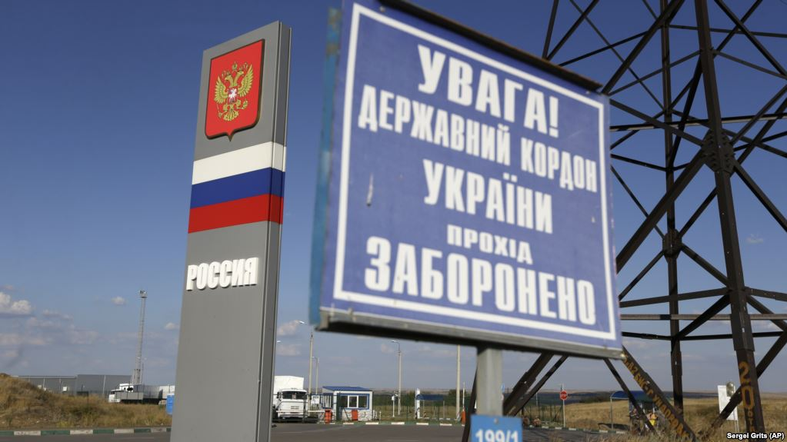
Державний кордон:
це справжні або умовні лінії та вертикальні площини, що проходять через них, які відповідають конфігурації державної території й відділяють її від територій інших держав, а також від міжнародних територій
це сукупність ліній і площин, що відокремлюють сухопутну, водну і повітряну територію держави і обмежують її територіальне верховенство
це політичний та економічний рубіж, лімітований державним устроєм, національною відособленістю, митним та прикордонним контролем, правилами зовнішньої торгівлі тощо
!!! Державний кордон підтверджує права держави (титул) на дану територію
!!! Тимчасові договірні кордони та лінії розмежування, що встановлюються між протидіючими угрупованнями в зонах воєнних дій не можна вважати державними (до підписання мирного договору)

Slide 9
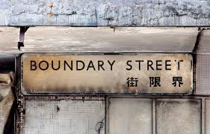

Кордони встановлюються внаслідок домовленостей між суміжними державами шляхом укладання міжнародних угод
Можливе встановлення державного кордону шляхом видання внутрішньодержавного акту, який вважається правомірними, якщо його положення не суперечать загальновизнаним нормам міжнародного права

Slide 10
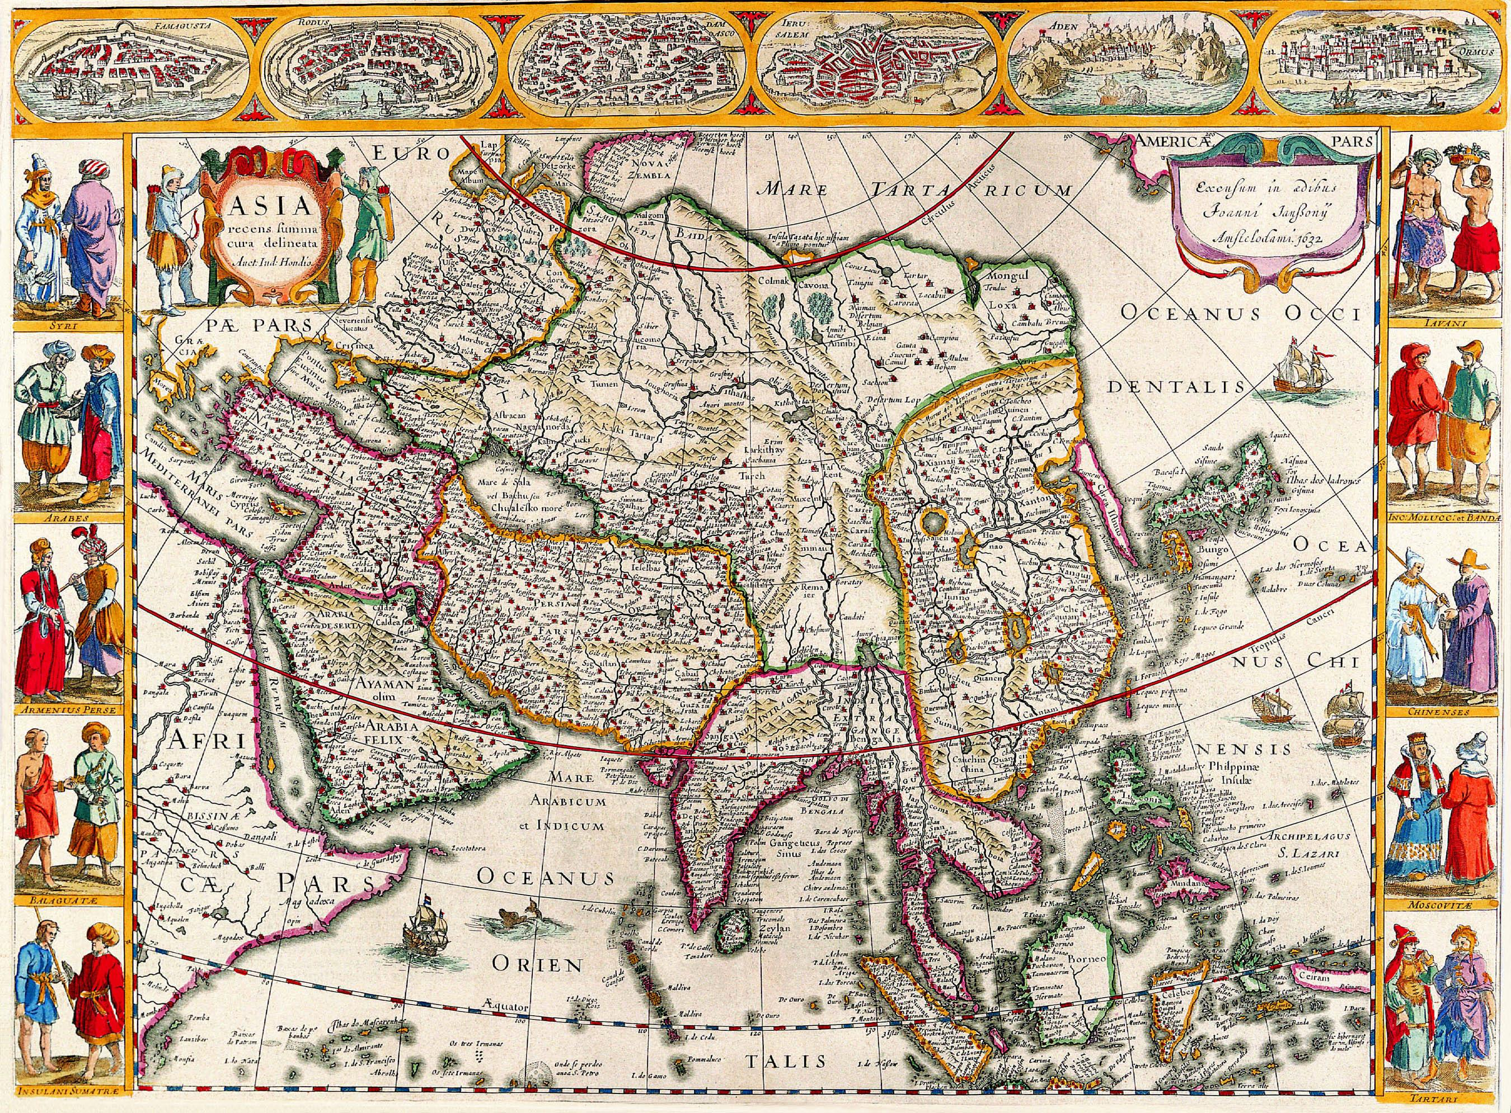
Тер. розмежування між державами здійснюється поетапно в процесі: аллокації (загальна політ. домовленість про тер. розмежування між державами, але це без юрид. оформлення) делімітації і демаркації (визначення загального положення і напрямків держ. кордону між державами за договором та проведення лінії держ. кордону на місцевості з позначенням її спеціальними прикордонними знаками).
Вперше кордон зафіксований у Старод. Греції, коли була поставлена прикордонна колона між Пелопоннесом і Аттикою, Вважають, що лінійний кордон є творінням Великої французької революції
Становлення і оформлення держ. кордонів у сучасному вигляді – у XV – XVI в епоху формування нац. держав, але навіть у ХІХ в Європі д.к. нерідко були відсутні

Slide 11
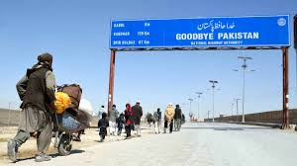
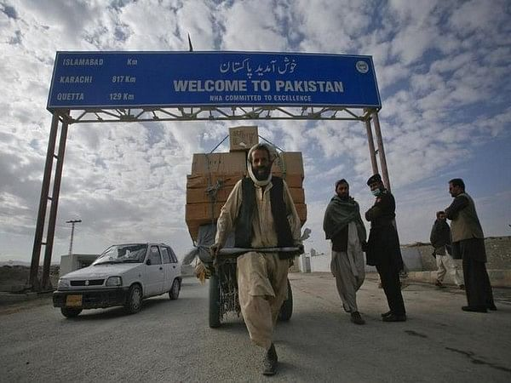
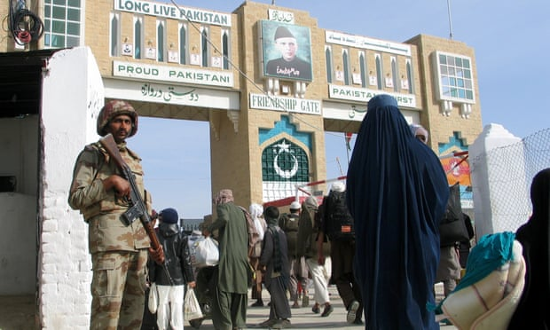
Через відсутність демаркації на політ карті світу ще зустрічаються невизначені державні кордони – кордони «де-факто», зокрема в Азії (н-д, значну частину кордону між Саудівською Аравією та Єменом навіть не делімітовано; між Пакистаном та Афганістаном у багатьох місцях практично немає держ. кордону) та Африці (не демарковано приблизно 40% загальної протяжності держ. кордонів)

Slide 12
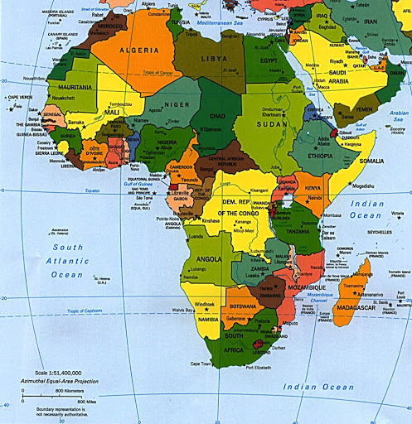
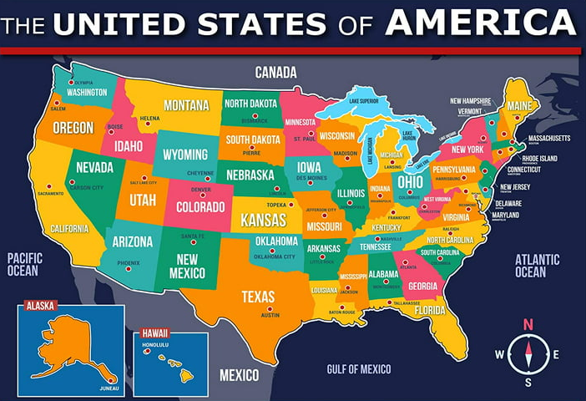
КОРДОН ПРОВОДЯТЬ ТРЬОМА СПОСОБАМИ
1.орографічним (грец. орос – гора), коли прикордонну лінію проводять з урахуванням природних перешкод – гір, річок, озер, морів
2. геометричним, коли прикордонну лінію проводять між двома точками, при цьому не звертаючи увагу на природні та історичні рубежі (кордони між штатами США, між Канадою та США, в Північній Африці); в ідеалі має проходити поза населеними пунктами або малоосвоєних місцевостях
3. астрономічним, коли прикордонну лінію проводять по меридіанах або паралелях (кордон між Північною та Південною Кореєю, встановлений за 38-градусною паралеллю; в Африці близько 42% всієї довжини сухопутних кордонів проведені за паралелями, меридіанами і рівновіддаленими лініями – без урахування соціальних реалій, при цьому 37% кордонів були нав'язані африканцям британською та французькою колоніальною владою

Slide 13
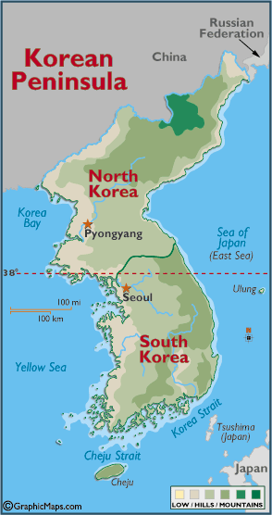
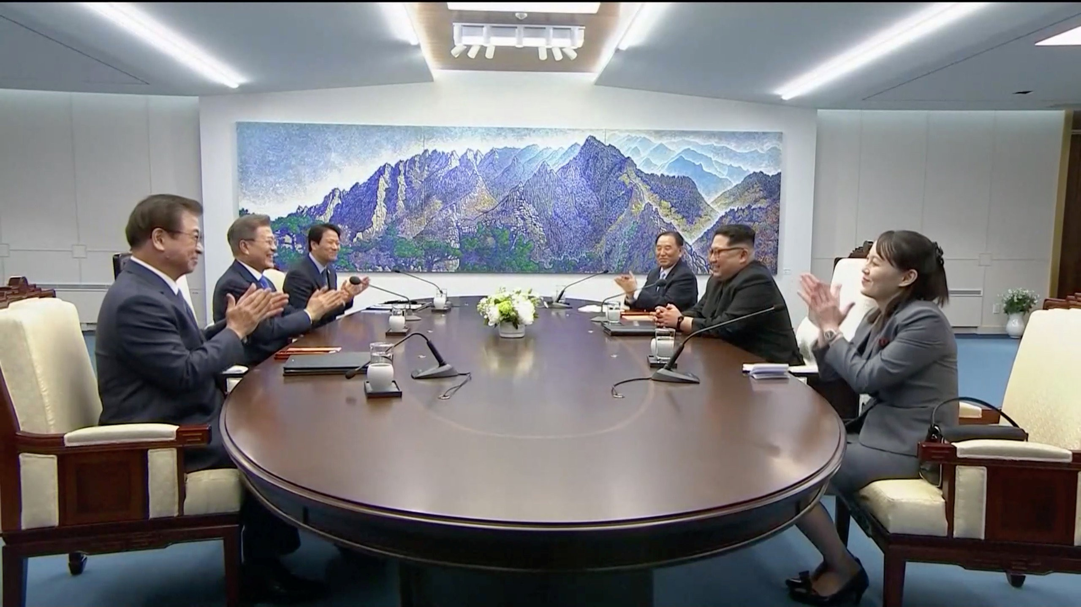
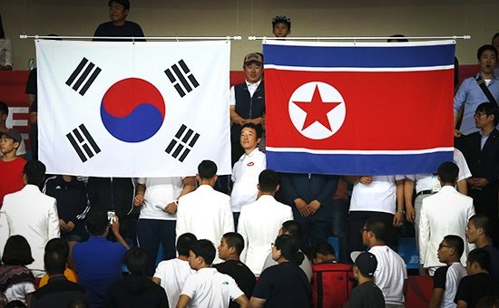
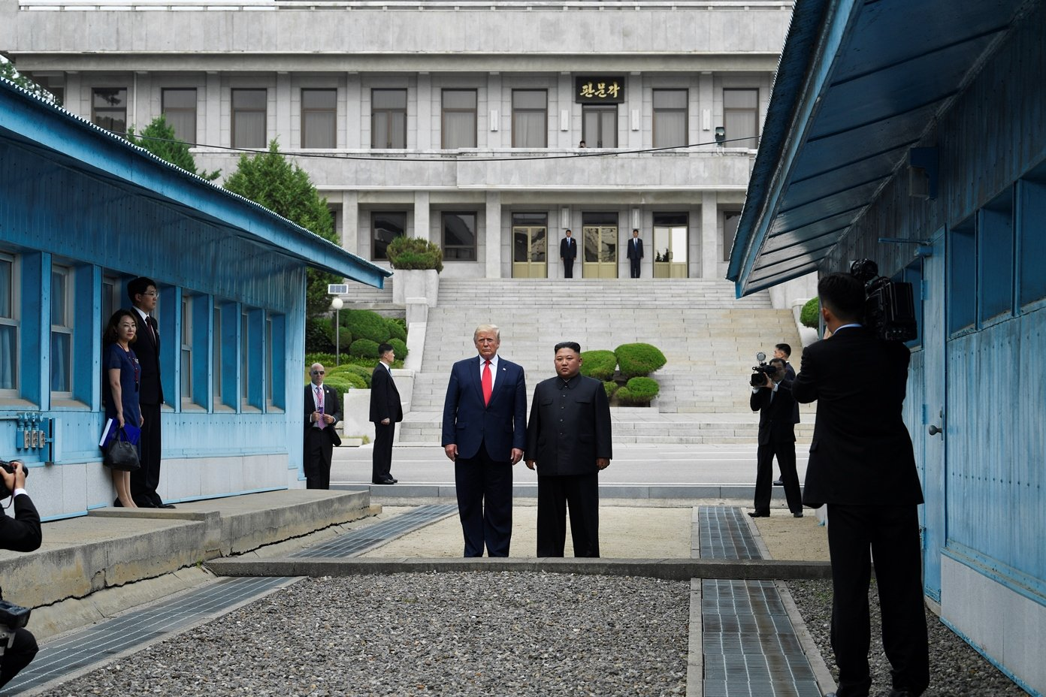
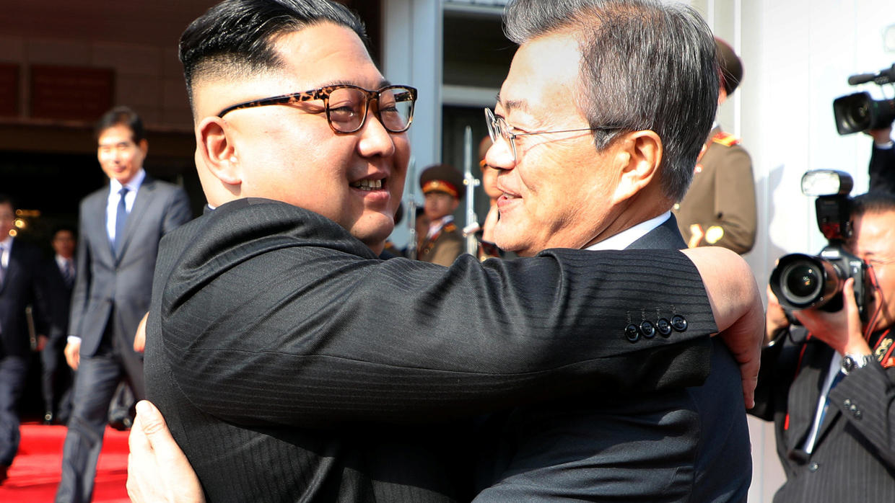

Slide 14


Основні функції кордону
Бар'єрна (роз'єднувальна) здійснюється:
- через обмеження умов виникнення потоків товарів , капіталів та людей між країнами;
через обмеження умов проходження потоків товарів, капіталів, людей між країнами (митні тарифи, посилений санітарний і технічний контроль, візовий режим…)
Контактна (з'єднувальна) активізується за умов глобалізації політичних і соціально-економічних процесів і водночас розвитку регіоналізації (особливо характерно для Західної Європи)

Slide 15
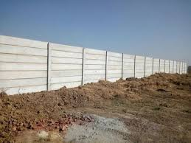
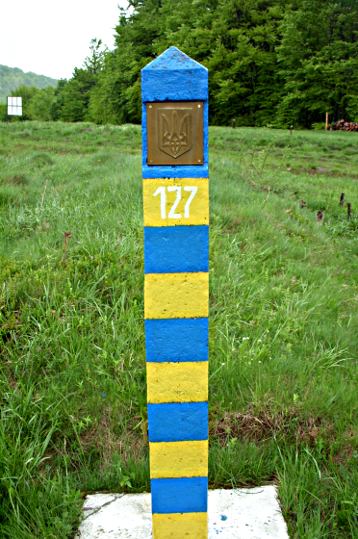
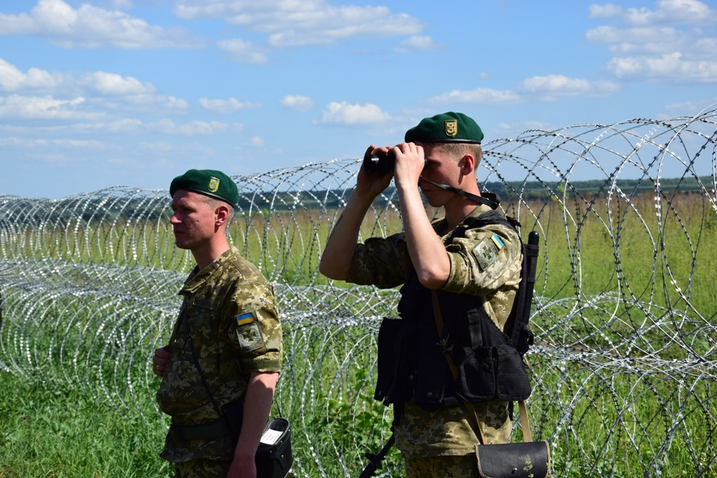
Основні функції кордону
Розділення зон дії національних суверенітетів
Захист передової лінії оборони держави та її безпеки
Запобігання незаконної міграції з суміжних держав або інших країн, заборона в'їзду-виїзду небажаних осіб
Затримання злочинців
Збір мита з товарів, що ввозяться та вивозяться
Контроль над валютним обігом, санітарною безпекою, повітряними польотами

Slide 16
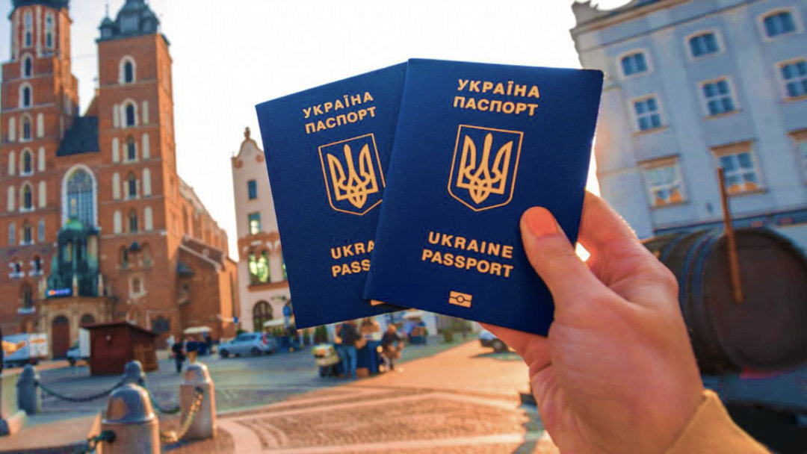
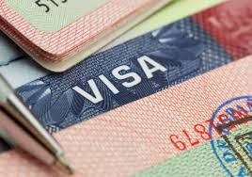
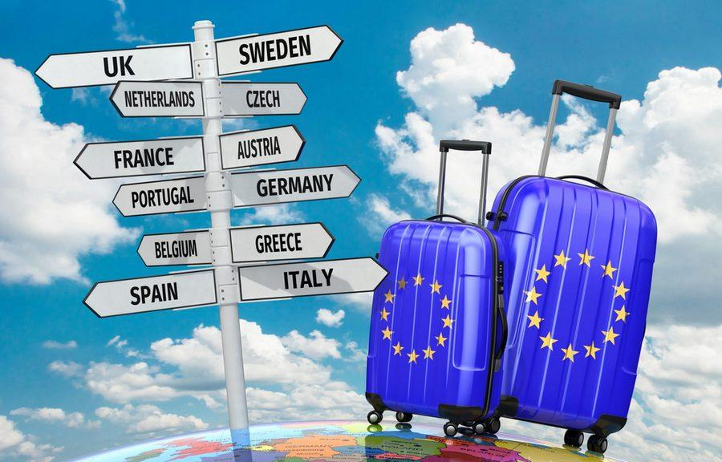
У.Боггс : «Гарний кордон – той, який служить конкретним специфічним цілям, поставленим
перед ним, з максимальною ефективністю і з мінімальними упущеннями»
Кордон – продукт суспільної практики жителів прикордонних районів, результат тривалого історичного розвитку і геополітичних змін, важливий символічний маркер етнічної, релігійної та політичної ідентичності

Slide 17
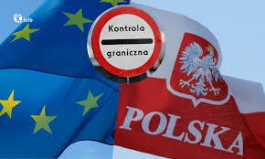
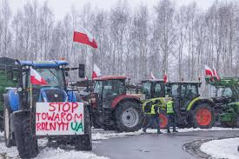
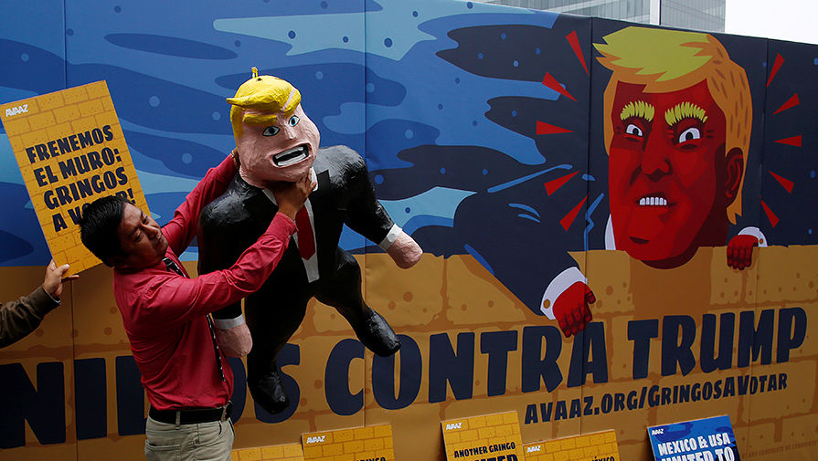
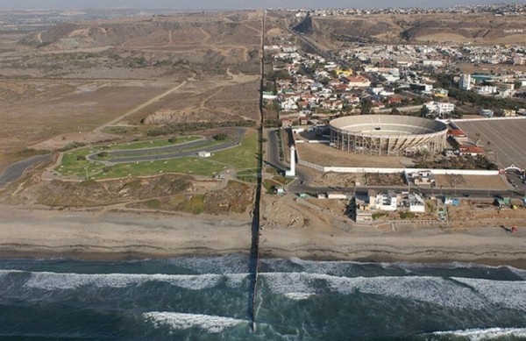
Кордони в геополітиці мають дещо інший сенс
певна смуга території або перехідна зона, що має властивість високої контрастності та високої мінливості та визначає рубіжність геопросторових відносин із зовнішнім світом
- окреслює простір, контрольований членами будь-якої соціальної або соціально-територіальної спільноти, обмеживши права на цей простір/територію для тих, хто до нього/неї не належить
метафори «Залізна завіса»
«Китайська стіна», «Стіна Трампа»….

Slide 18
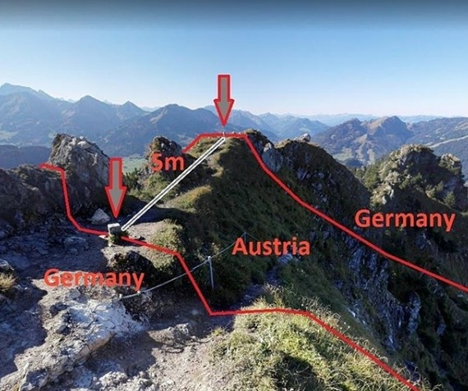
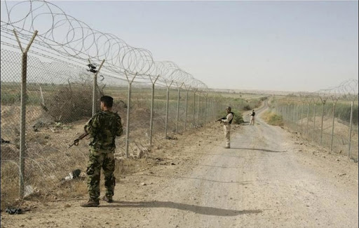
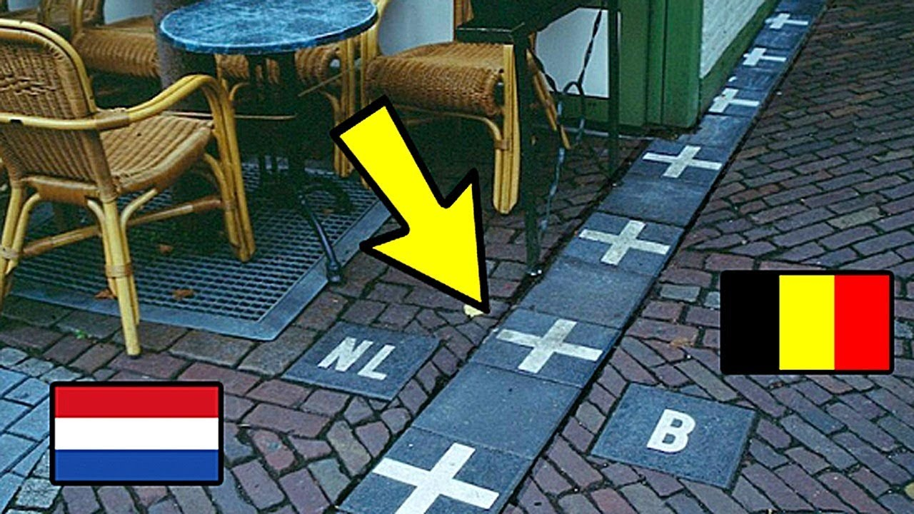
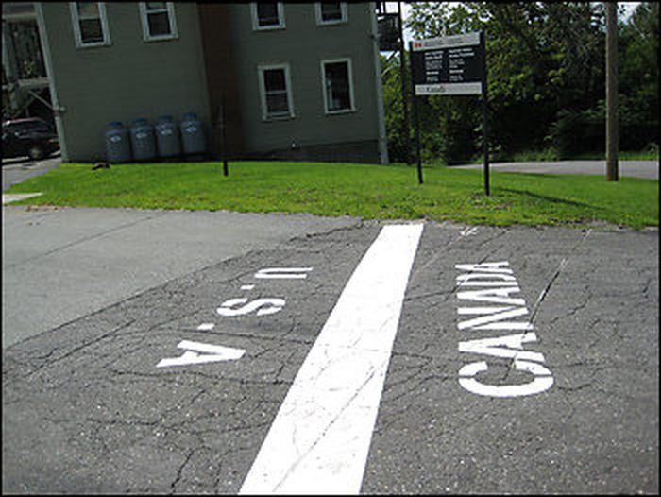
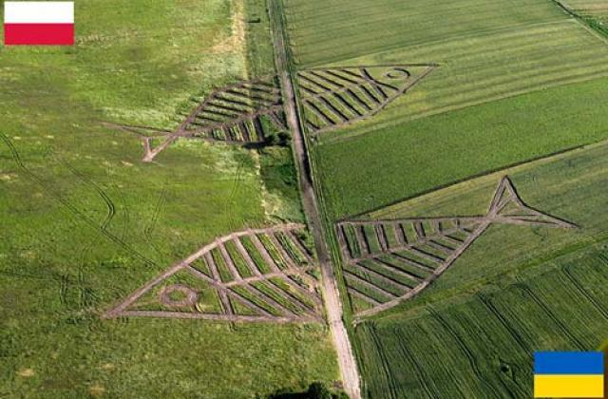
!!! Геополітична проблема кордонів виникає завжди, коли починається боротьба за контроль, приєднання та освоєння політичного простору
Фрідріх Ратцель: «Кордон є периферійним органом держави і як такий слугує свідченням її зростання, сили та слабкості, а також змін в державі-організмі»
Альберт Хаусхофер : «Не можна розглядати кордони як щось назавжди дане – вони є живими організмами (що розширюються та стискаються), немовби шкіра та інші захисні органи людського тіла»

Slide 19
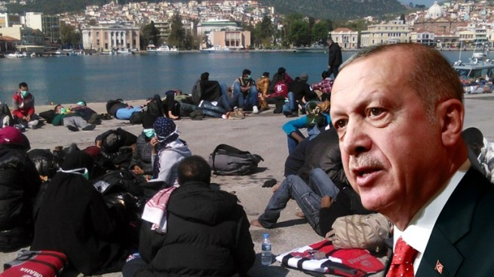
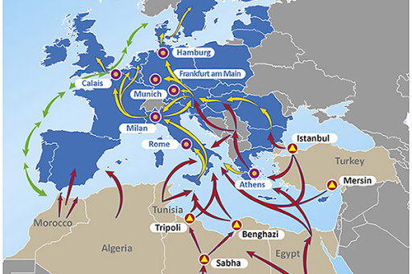
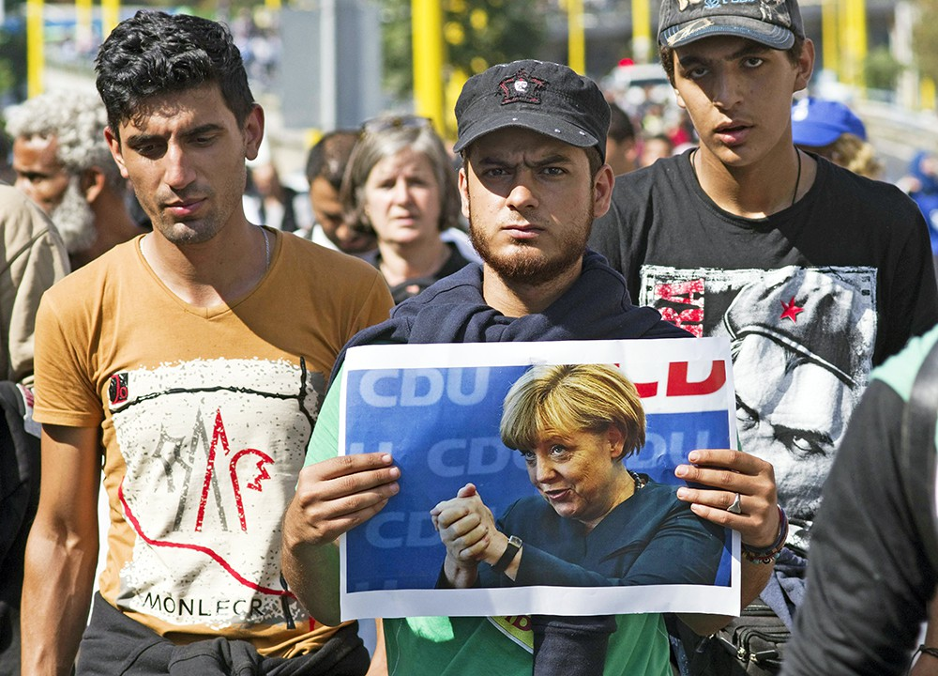
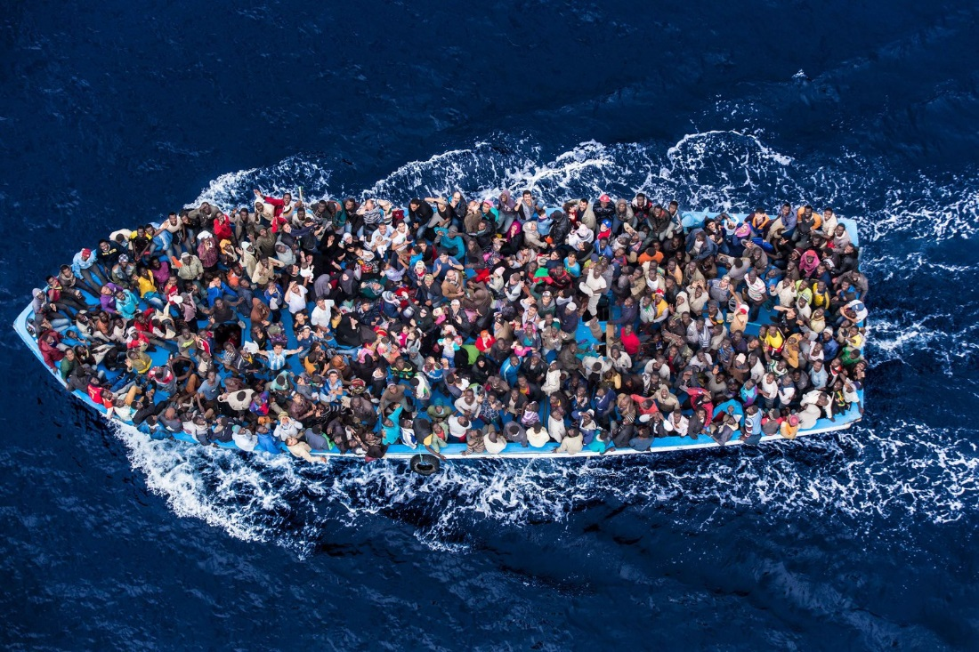
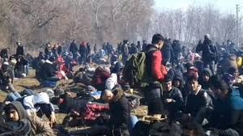
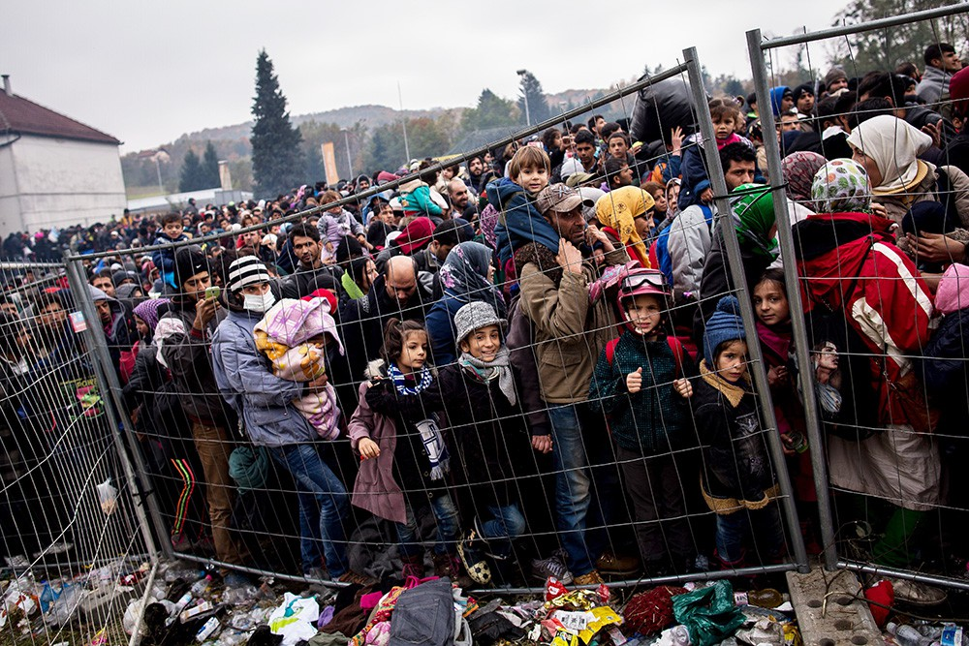
Сучасні кордони стають дедалі більш «диференційованими», опиняючись проникними далеко неоднаковою мірою для різних потоків, видів та суб'єктів діяльності.
Держава встановлює для цього різні кордони, що часто проходять по різних рубіжах. Тож різні соціальні спільноти, групи і види діяльності отримали «свої» кордони та прикордонні зони. У підсумку система кордонів еволюціонує: від єдиних рубіжних ліній – до безлічі; від ліній – до зон; від фізичних меж – до культурних; від непроникних бар'єрів – до просторів взаємодії

Slide 20
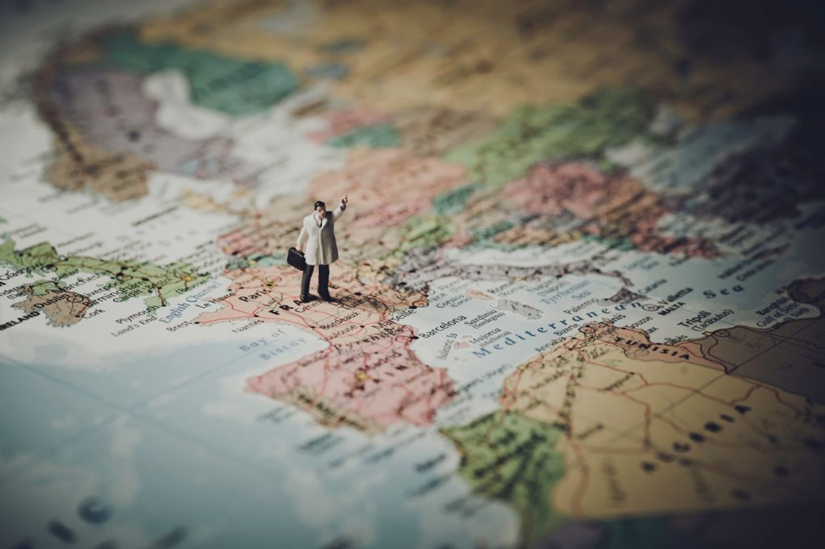
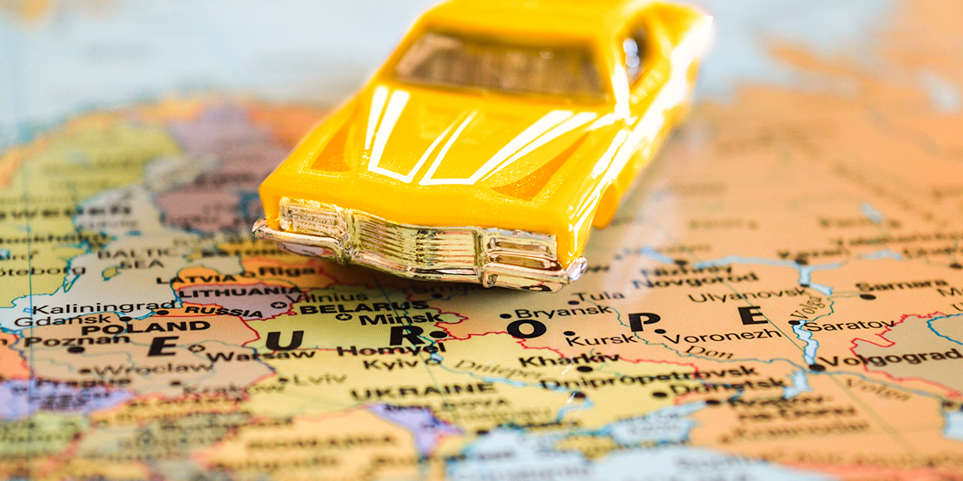
Мішель ФУШЕ : «Кордони є елементарними просторовими структурами, що мають лінійну форму, а їхня функція зводиться до позначення порушень геополітичної безперервності в 3-х площинах: реальній, символічній і уявній.
Реальний поділ простору можна визначити поняттям FRONT. Він позначає більш-менш чітко окреслену лінію між двома і більше територіями, що відокремлює «наше» від «чужого».
Символічному та уявному поділу простору більш відповідає поняття FRONTIER
FRONTIER на відміну від FRONT передбачає наявність прикордонної зони без чіткої роздільної лінії»

Slide 21
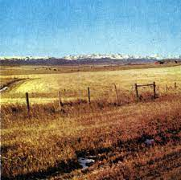
ФРОНТИР (від англ. frontier — "кордон", "прикордонна смуга"; Великий кордон) — широка смуга незалюднених земель, яку тривалий час не в змозі поставити під свій надійний контроль жодне із суспільств, розташованих по обидва її боки (Енциклопедія історії України)
перехідна зона взаємодії 2-х або більше культур / політичних структур
рухливий кордон
це кордон з територіями, що наново освоюються (саме таке розуміння йде з 1806 р.)
зони взаємодії з «диким полем»

Slide 22




ОЗНАКИ фронтиру:
наявність об’ємного обширу вільних, слабко контрольованих будь-ким земель, не поглинутих жодним суспільним утворенням,
можливість проникнення сюди рухливого населення з обох боків,
комплекс різносуб’єктних і різнохарактерних стосунків, зав’язаних на проблемі фронтиру
китайський історик Сима Цянь: «Китай оточений варварською культурою, яку потрібно окультурити по-китайські»

Slide 23

Структура фронтиру:
зона фронтиру
прикордоння – одним краєм прилягає до контрольованих тим чи іншим суб’єктом земель, а другим – плавно переходить безпосередньо в зону фронтиру.
Рухлива межа між зоною фронтиру та прикордонням – «лінія включення фронтиру» – головний об’єкт зазіхання претендентів опанувати його простір

Slide 24

КЛЮЧОВІ ВІДМІННОСТІ ФРОНТИРУ:
має не тільки геогр. вимір (як, приміром, держ. кордон), а й символічний, позначаючи цивілізаційне перехрестя (фронтир між європ. переселенцями та індіанцями в Америці, європейцями та аборигенами Австралії, європейською та азійською цивілізаціями від Піренеїв до Каспійського моря, осілим населенням Китаю та азійськими кочовиками, Степовий фронтир України та ін.)
якщо держ. кордон - фіксація чіткої лінії розмежування між двома суб’єктами, то фронтир має пластичне просторове наповнення. У більшості випадків його межі умовні, складаються стихійно та динамічно змінюються відповідно до балансу сил між тими спільнотами, які прагнуть опанувати його на свою користь, витіснивши конкурента

Slide 25

фронтир - зовнішньо орієнтований, спрямування відцентрових сил на освоєння нових територій, тоді як кордон обмежує колонізаційний потяг.
фронтир вабить переселенців, функціонує як інтеграційний чинник для спільнот, локалізованих по обидва його боки, а в ширшій перспективі — для взаємопроникнення різних цивілізаційних версій; натомість кордони розмежовують суспільства та перешкоджають їхній інтеграції.

Slide 26


1."ФРОНТИР ВИКЛЮЧЕННЯ" - має обмежену інтегративну функцію і в цьому сенсі наближається до звичайного кордону, передбачаючи відторгнення опонентів на ціннісному й фізичному рівні (винищення аборигенів Австралії чи індіанців Пн. Америки) та мінімальні інтеграційно орієнтовані контакти (фронтир, обрамлений Великою Китайською стіною)
2."ФРОНТИР ВКЛЮЧЕННЯ» - спрямований на закриття Ф. через інтеграцію конкурента до свого політ., екон., культ. поля аж до асиміляції, є чинником тісних контактів різного рівня між спільнотами, які прагнуть його опанувати, стимулює взаємопроникнення і етнічну взаємодію.
!!!Найчастіше спостерігаються гібридні форми Ф., коли переплітаються жорстка конфронтація та взаємодія на різних рівнях, проте без асиміляційного ефекту.

Slide 27


ФРЕДЕРІК ДЖЕКСОН ТЕРНЕР
(амер. історик)
Теорія Великого форонтиру
1893 – на Всесвітньому історичному конгресі в Нью-Йорку «Значення фронтиру в американській історії» -
обґрунтував теорію фронтиру;
зв'язав фронтир з національним характером американців;
фронтир – це стан суспільства, пересувний динамічний кордон, лінія, що постійно зсувається усе далі углибину території, що освоюється;
безперервна межа освоюваних в 1820–1890 рр. територій, де влада держави умовна, а ресурси обширні;
фронтир – не тільки географічне, але й політичне і соціальне явище в американській історії і культурі має символічне значення, міфологізований

Slide 28

Суть теорії Ф. Тернера:
Брак вільних земель на Сході та їхня неосяжність на Заході, а також потяг американців до свободи просував межу поселень все далі вглиб континенту.
За Ф. Дж. Тернером це процес «зіткнення варварства з цивілізацією», наслідком чого був розвиток духу індивідуалізму, формування американської нації, зміцнення демократії.
Доктрина «випускного клапану»:
Наявність вільних земель сприяла вирішенню соціальних проблем.
Таким чином, на противагу Європі, США вдалося уникнути гострих форм суспільних протиріч.
Фронтир довго
служив свого роду соціально-економічним каталізатором розвитку
США та сприяв розвитку духу підприємництва і демократичного індивідуалізму.

Slide 29


У 1924 р. Ф. Тернер уточнив цю дефініцію: «Фронтир - по суті, тимчасовий кордон експансивного суспільства на краю вільних земель, ... найближча до диких земель зона поселень, де суспільство та влада невизначені або організовані не повністю»
Американський історик та східознавець Оуен Латтімор: Фронтир як зона інтенсивної взаємодії різних культур, міжцивілізаційного, полікультурного впливу («Внутрішні фронтири Китаю», 1940 р.)

Slide 30


ФРОНТИР для США ще 100 років тому географічно «закритий», однак з ним міцно пов’язаний феномен американської мрії;
він визначає ідеологічне сприйняття США, їх місію як «піонерів» у світі; спрямовує політичну риторику прогресу як довічну боротьбу з силами варварства та зла.
Феномен американського фронтиру створювався в епоху становлення нової американської держави – США створювалися «не Богом, а людьми» (пуритани, піонери, золотошукачі) США – це рай на Землі
існують землі, які даровані Богом і їх потрібно освоїти; образ героя фронтиру – людини-воїна, адже виживає найсильніший
наразі фронтир для США - це метафора американської геополітики як прогресивного освоєння світу

Slide 31

Геополітичний контроль -
- освоєння державою (іншим актором геополітики) ресурсів геополітичного простору;
- здатність будь-якої держави (альянсу держав) розподіляти/перерозподіляти свої ресурси в геопросторі в такому обсязі та кількості, що є достатніми для забезпечення легітимації владарювання цієї держави (альянсу держав)

Slide 32


Механізми та форми контролю змінюються залежно від певного історичного часу та відповідно до рівнів геополітичного простору

Slide 33




Контроль над геополітичним простором є досить диверсифікованим і у більшості випадків не може бути описаним лише в категоріях прямого військового або політичного контролю.
З розвитком технологій, із зростанням взаємозалежності світу контроль над простором приймає нові, часто транснаціональні форми – економічний, інформаційний, культурний …, оскільки йде опанування нових вимірів простору.
традиційні форми контролю (передусім, прямий військовий) часто-густо є недоцільними і неефективними

Slide 34

  В межах будь-якого рівня геопростору основна мета контроля з боку суб’єкта геополітики (державного, недержавного) – освоєння ресурсів цього рівня геопростору задля оптимального алгоритму свого розвитку та забезпечення своєї життєздатності

Slide 35





РЕСУРСИ – ЗАСОБИ ВИЖИВАННЯ І РОЗВИТКУ ЛЮДСЬКИХ СПІЛЬНОТ
  ПРИРОДНІ (СИРОВИНА)
  ПРИРОДНО-СОЦІАЛЬНІ (НАРОДОНАСЕЛЕННЯ)
  СОЦІАЛЬНІ (ПАРАМЕТРИ ЕКОНОМІЧНОЇ ТА ПОЛІТИЧНОЇ СИСТЕМИ)
  МЕНТАЛЬНІ (СИСТЕМА СМИСЛІВ, ЗНАНЬ, ІДЕОЛОГІЙ, КАРТИНА СВІТОСПРИЙНЯТТЯ)

Slide 36





Освоєння ресурсів супроводжується зміною сфери контролю конкретного типу геополітичного простору з боку актора геополітики

Slide 37
!!! ІМПЕРАТИВИ СУЧАСНОГО ГЕОПОЛІТИЧНОГО КОНТРОЛЮ
1. простором не обов’язково володіти, його достатньо контролювати
2. концепція суцільного панельного контролю (що була властива минулій системі «метрополія – колонія») змінюється концепцією контролю над геополітичними лініями геопростору (тобто, над комунікаціями, матеріально-технічним і торгівельним оборотом, інформаційними потоками, геополітичними базами, стратегічними коридорами, що створюють структуру геопростору) достатньо контролювати ключові точки геопростору, що визначають його якість
3. чим більшою є міра контролю певної держави геопростру, тим більшим є ступінь геополітичного виживання даної держави
4. максимальний ступінь контролю – можливості світового панування
5. диверсифікація геопростору диверсифікація геополітичного контролю
6. прямий військовий контроль втрачає свою безальтернативність та ефективність (як механізм зміцнення геополітичного статусу держави, що його вчиняє), натомість економічний, політичний, інформаційний та інші форм контролю набувають своєї надзвичайної актуальності

Slide 38








В залежності від ступеня потужності геополітичного актора та умов його діяльності в геополітичному просторі зміна сфери контролю може бути 2х типів
РОЗШИРЕННЯ ЗОНИ КОНТРОЛЮ – ЕКСПАНСІЯ
СТИСНЕННЯ ЗОНИ КОНТРОЛЮ – КОНТРАКЦІЯ
!!! Провідною метою геополітичної діяльності акторів геополітики будь-якої природи є саме розширення сектору контрольованого ним геопростору і відповідно освоєння якомога більшого обсягу ресурсів розвитку.
ЕКСПАНСІЯ – основна форма поведінки акторів в геополітиці

Slide 39

!!! ЕКСПАНСІЯ СУПРОВОДЖУЄ ВСЮ ІСТОРІЮ ЛЮДСТВА
!!! ЦЕ НЕПОРУШНИЙ ЗАКОН ГЕОПОЛІТИКИ

Slide 40

Геополітична експансія - це не просто розширення впливу на певний простір, а ще й освоєння цього простору через закріплення впливу (панування), тобто вбачається необхідність легітимізації експансіоністської стратегії суб'єкта експансії
Геополітичний контроль є результуючим наслідком геополітичної експансії

Slide 41

Закон геополітичної експансії (внутрішньої і зовнішньої) обґрунтовує здійснення державою своїх інтересів як на власній території, так і проникнення за межі своїх кордонів, що реалізується у формі
присутності,
впливу,
контролю
або панування
на локальному, регіональному та глобальному рівні

Slide 42



ГЕОПОЛІТИЧНА ЕКСПАНСІЯ
Експансія - це механізм підключення до ресурсів інших народів або держав, це реактор, який передає енергію від одних народів до інших
Експансія – військово-політичне, економічне, культурне, релігійне просування від центрів сили до периферії
Експансія - це форма соціального руху, каталізатор соціальних процесів
Б. Шапталов
Б.Шапталов
В.Дергачов

Slide 43




класична геополітика про експансію
Х. Маккіндер
(1861 - 1947)
Експансія як чинник глобальних політичних процесів
теорія Хартленда
А. Мехен
(1840 -1914)
Експансіоністська перевага морських держав
Стратегія анаконди
Ф.Ратцель
(1844-1904)
7 Законів експансії
К. Хаусхофер
(1869 - 1946)
Стратегія континентального блоку

Slide 44




Основні різновиди геополітичної експансії
  Територіальна - розширення кордонів держави шляхом приєднання у різний спосіб нових територій ( зазвичай це силове захоплення)
  Політична – пряме/опосередковане сприяння встановленню, збереженню, зміцненню політ. режимів, в першу чергу у суміжних державах, для створення бажаної геополітичної ситуації
  Економічна - сприяння зміцненню позицій націон. екон. структур в міжнародному розподілі праці та на світовому ринку
  Демографічна - незаконне проникнення певного етносу на територію проживання іншого
  Соціокультурна - різні форми впливу на цивілізаційний розвиток, устрій інших держав і народів задля формування у них сприятливого іміджу даної держави та відпрацювання на цій основі внутрішньої готовності їй наслідувати
  Інформаційна – здійснення впливу на чинники розвитку інших держав засобом інформаційних комунікацій, в т. ч. і мережевих

Slide 45


Геополітична експансія є проявом взаємовідношень акторів, які відрізняються за типом та ступенем влади.
Наміри одного актора владним чином змінити поведінку іншого залежать від їх сутності, ресурсів і методів здійснення влади. Суб'єкт влади завжди намагається розширити сферу свого впливу і підкорити якомога більше об'єктів
Влада - завжди взаємовідношення, тому владний вплив може здійснюватися обома сторонами владних відношень.
Геополітична експансія як різновид владного впливу також є взаємною, проте відповідно до до реальних можливостей кожного актора є нерівномірною: найбільш потужний актор проникає у простір супротивника у більшому масштабі і закріплюється міцніше

Slide 46
Дякую за увагу!

